Slide 1
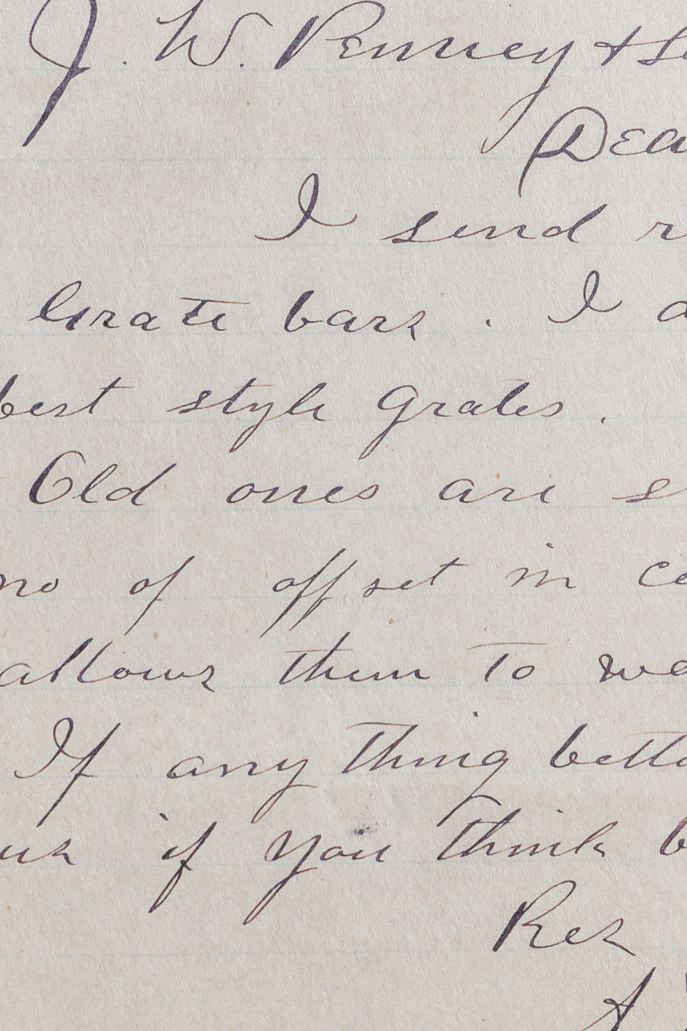
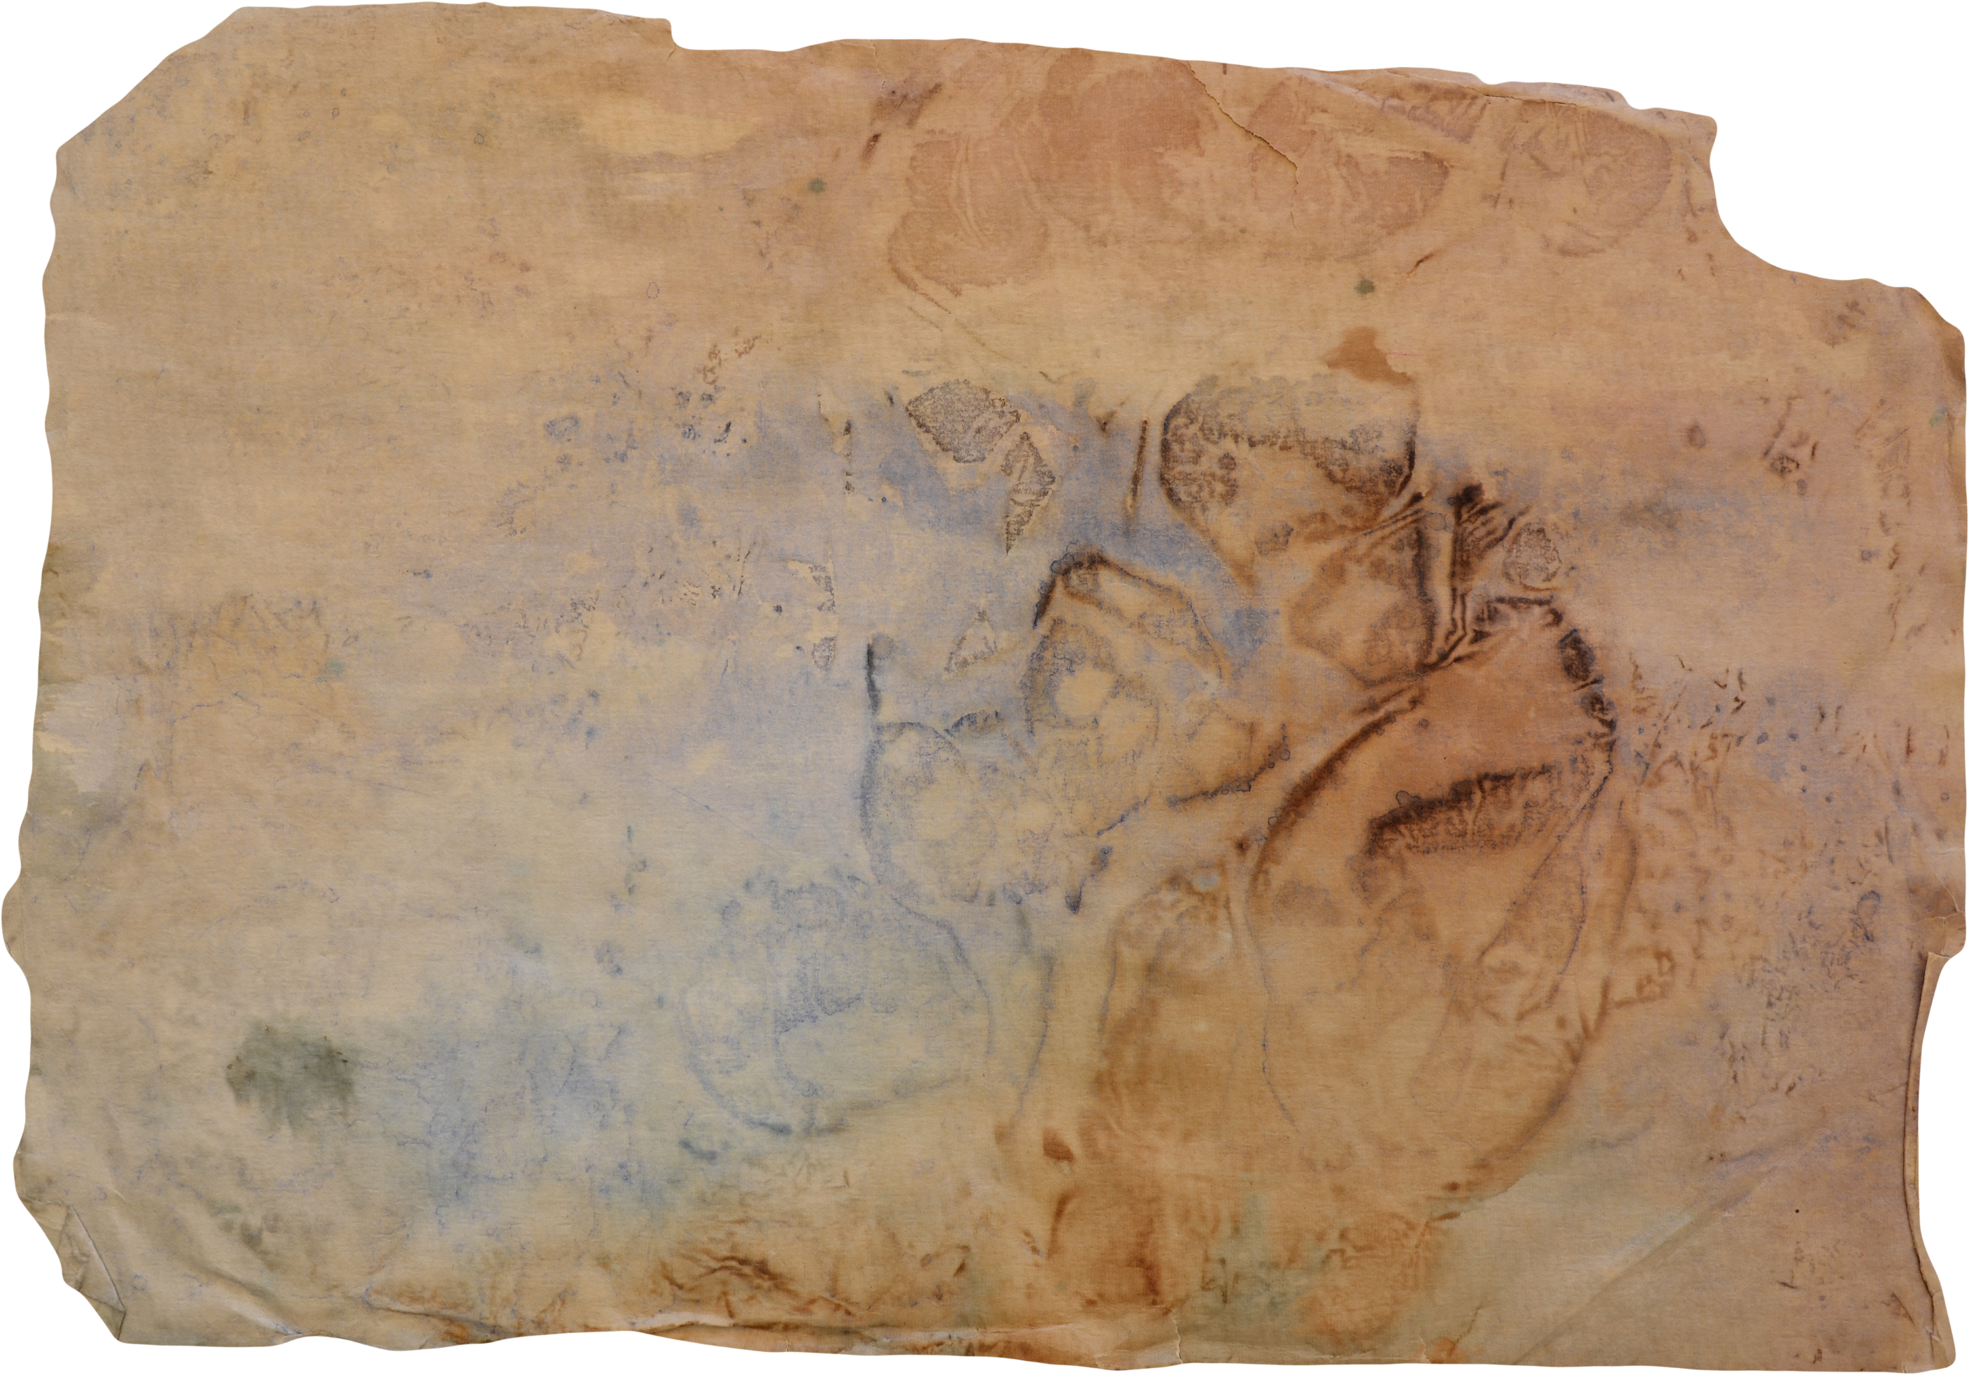


HÁROM RENDEZÉS, EGY TRAGÉDIA
Madách Imre: Az ember tragédiája című művéből

Slide 2
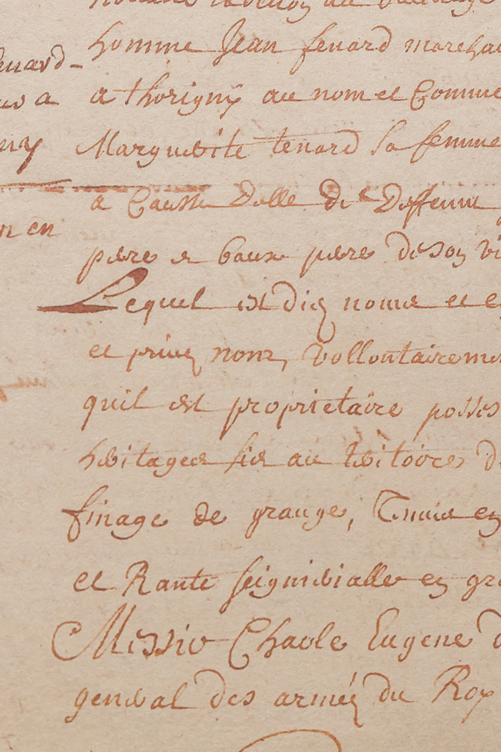
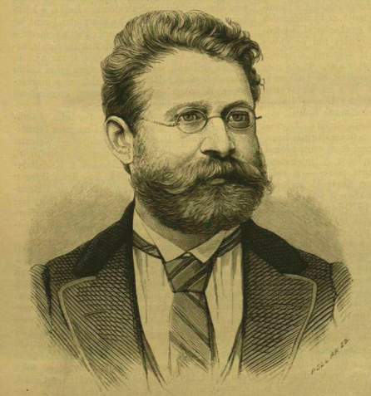

PAULAY EDE
Az ő rendezésében került először színpadra Az ember tragédiája
A premier 4 órán át tartott
A Színház összes színészére és statisztájára szükség volt
A darab mindössze 1500 forint állami támogatást kapott, ami a színpadra állításához édeskevés volt
Született: 1836, Tokaj
Szülei papnak szánták, de 1851-ben színész lett
1863-tól a Nemzeti színésze, később rendező, főrendező, drámai igazgató, főigazgató
Notes:
ppt-ben meganimálni

Slide 3


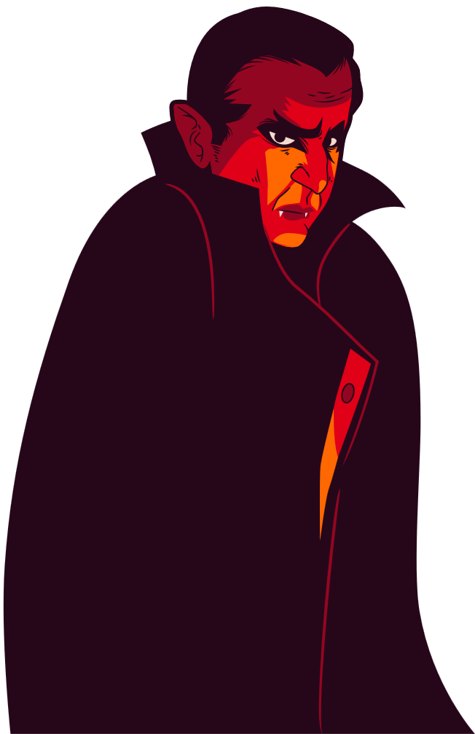
FŐSZEREPLŐK
Nagy Imre
Jászai Mari
Gyenes László
Notes:
ppt-ben meganimálni

Slide 4


ÖSSZEGZÉS
romantikus, szavaló stílusú színház
egységes színpadi koncepció
bizonyította, hogy a dráma színpadon is működik
1883.
szeptember 21.-
a Magyar Dráma Napja

Slide 5
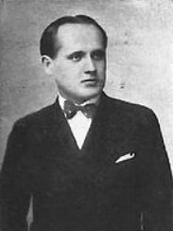
NÉMETH
ANTAL
Több városban is színpadra állította a darabot (München, Róma, Haburg, Frankfurt)
1937.10.21., a Nemzeti Színházban kezdték játszani
Eleinte feltételekkel maradhatott műsoron, a kommunista pártállam viszont rögtön leparancsolta a színpadról
1903-1968
rendező és színházi teoretikus
32 évesen nevezték ki a Nemzeti Színház igazgatójának 1944-ig
1946-ban antiszemitizmussal, fasizmussal vádolták meg, s bíróság elé került
A perben végül felmentő ítélet született, de pályája megszakadt
Notes:
ppt-ben meganimálni

Slide 6
FŐSZEREPLŐK
Lehotay Árpád
Tőkés Anna
Csortos Gyula
Notes:
ppt-ben meganimálni

Slide 7
ÖSSZEGZÉS
kialakult hagyomány a darab látványos, epizodikus játszására
letisztultabb színpadkép, lélektani színészvezetés
modernebb
Tragédia-olvasatok alapja
a Tragédiát aktuális létkérdések felől olvasta

Slide 8
GELLÉRT
ENDRE
A monumentálisnak szánt előadást 1955-ben hárman rendezték: Gellért Endre, Major Tamás és Marton Endre
Ezzel jelezték, hogy együtt vállalnak felelősséget
Egy alkalommal Rákosi Mátyás személyesen tekintette meg az előadást, melyet utána be is tiltott
A rendezők csak azért nem kerültek börtönbe, mert „maguknak az a szerencséjük, hogy nem szeretek művészeket börtönben látni!”
1914-1960
Kossuth-díjas rendező, művész
1945-től a Nemzeti rendezője, főrendezője lett, majd a Színház- és Filmművészeti Főiskola tanszékvezető tanára
Kiváló színházpedagógus
Öngyilkos lett
Notes:
ppt-ben meganimálni

Slide 9
FŐSZEREPLŐK
Básti Lajos
&
Bessenyei Ferenc
Lukács Margit
&
Szörényi Éva
Major Tamás
&
Ungvári László
Notes:
ppt-ben meganimálni

Slide 10
ÖSSZEGZÉS
A színházat erősen befolyásolta az ideológiai elvárásrendszer
Az emberiség fejlődésének és küzdelmének hangsúlyozása
Igazodási pont lett a korszak rendezései számára
Fontos példa arra, hogyan alkalmazkodik a színház a politikai-kulturális környezethez

Slide 11

KÖSZÖNJÜK A FIGYELMET!
-Álomutazók-

Slide 12
Források
https://kepmas.hu/hu/ember-tragediaja-osbemutato-nemzeti-szinhaz-paulay-ede-jaszai-mari-madach-imrehttps://kepmas.hu/hu/ember-tragediaja-osbemutato-nemzeti-szinhaz-paulay-ede-jaszai-mari-madach-imre
https://nemzetiszinhaz.hu/hirek/2023/09/ma-van-a-magyar-drama-napja
https://port.hu/adatlap/film/tv/egy-ember-tragediaja-egy-ember-tragediaja/movie-100080
https://nemzetiszinhaz.hu/hirek/2022/11/balogh-geza-az-ember-tragediaja-nemzeti-szinhazi-eloadasai-a-diktaturaban-es-a-diktatura-utan
file:///C:/Users/lipta/Downloads/Az%20ember%20trag%C3%A9di%C3%A1ja.pdf
https://www.arcanum.com/hu/online-kiadvanyok/Lexikonok-magyar-eletrajzi-lexikon-7428D/g-gy-757D7/gellert-endre-758EA/
https://nemzetiszinhaz.hu/magazin/2022/11/balogh-geza-az-ember-tragediaja-nemzeti-szinhazi-eloadasai-a-diktaturaban-es-a-diktatura-utan?utm

